Slide 1
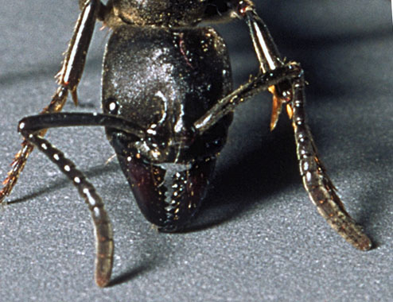
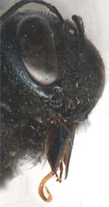
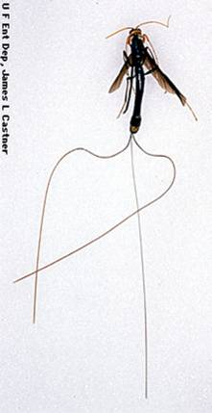
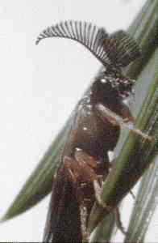
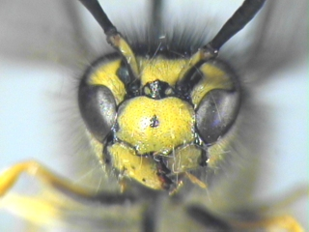

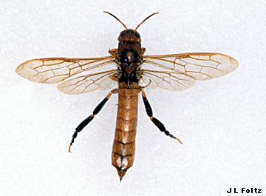
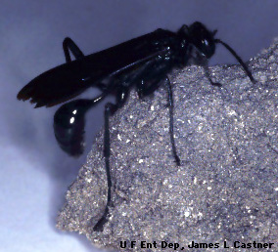
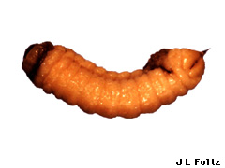
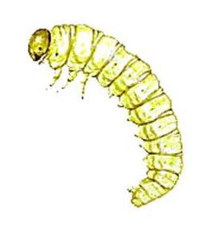
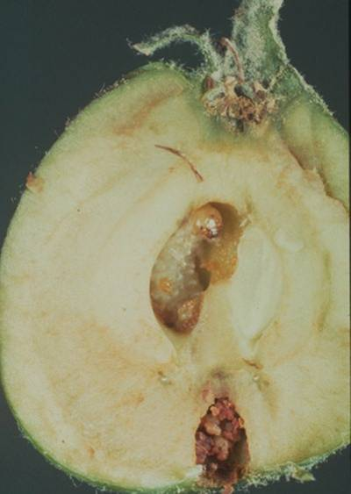
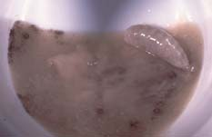
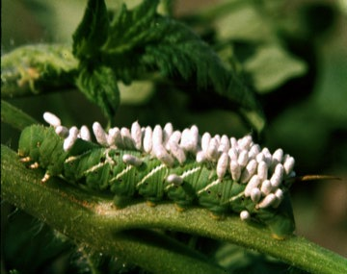
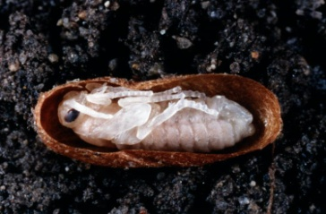
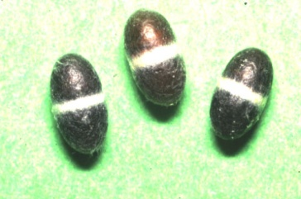
HYMENOPTERA TAKIMI (Zarkanatlılar, Arılar)
(Hymen, zar; ptera, kanat demektir)
Ergin
0.25-50 mm boyunda;
Baş iri ve hareketli;
Bileşik gözler bazan holoptic;
Anten değişik şekilllerde; 3-70 segmentli;
Ağız ısırıcı-çiğneyici veya yalayıcı-emici.
Kanatlar zar gibi; iki çift; bazan brachypterous/apterous;
Thorax ile abdomen birbiriyle geniş olarak veya ince bir sapçık ile birleşir;
dişilerde ovipozitor çoğunluk iyi gelişmiş; yüksek gruplarda sokucu iğneye dönüşmüş ve yumurta koyma ile ilişkisi kalmamış...
Larva
Baş belirgin; ısırıcı-çiğneyici; bitkilerde dıştan beslenen larvalarda 3 thorax ve 6-9 abdomen bacağı var (yalancı tırtıl) ; içten beslenen larvalarda thorax bacakları küçülmüş ve abdomen bacakları küçülmüş/yok; Bazılarında ise larva apodous
Pupa
Serbest tipte ve bazılarında kokon içinde
Sokucu iğne
yalancı tırtıl
apodous tırtıl
Pupa

Slide 2
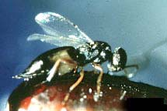
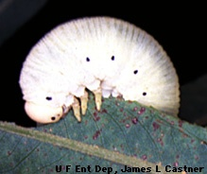
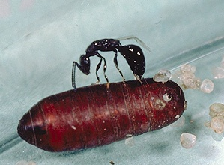
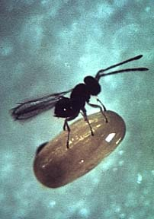
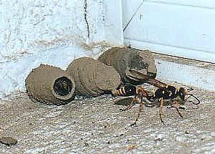
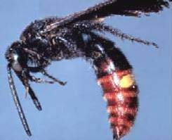
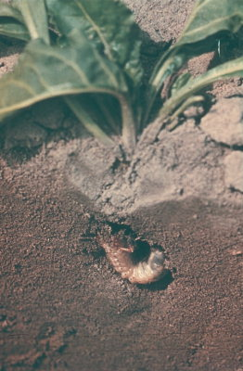
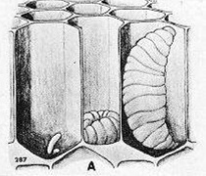
(1)Fitofaglarda larvada beslenme
YAŞAMA BİÇİMİ
Erginler nektar vb ile beslenir; Hymenoptera’ da larvanın beslenmesine göre 4 tip biyoloji görülür:
(1) fitofag olanlar
(2) Parazitoidlerde larva asalaktır; konukçusunu çoğunlukla öldürür; ovipozitör yumurta koymaya yarar;
(3) Soliter yabanarıları ve arılarda dişi birey yumurta koyacağı özel bir hücre yapar ve larvaya bir kez veya aralıklı olarak besin sağlar; ovipozitor sokucu organ olarak gelişmiş ve avı paraliz etmede kullanılır;
(4) Sosyal arılarda larvalar gelişimleri boyunca kraliçe ya da genellikle steril erginler tarafından sürekli beslenir; larvalar yabanarılarında hayvansal kökenli besinle; arılarda pollen ve nektarla, karıncalarda ise tohum, bitki dokusu ve fungus gibi bitkisel maddelerle beslenir;
Sosyal arılarda işbölümü görülür: kolonide tek bir yumurta koyan dişi (kraliçe) ile çok sayıda yapısal olarak farklı dişiler (=işçiler) bulunur; bu dişiler çok değişik işlevleri yerine getirirler
(2) parazitoidlerde larvada beslenme
Melolontha sp. (Scarabaeidae)
Scolia sp.
Scoliidae
(4) sosyal arılarda
larvada beslenme
(3) Soliter arılarda larvada beslenme
Apis mellifera

Slide 3
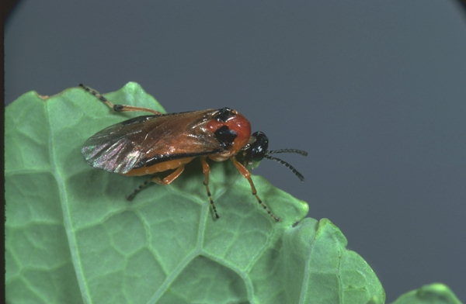
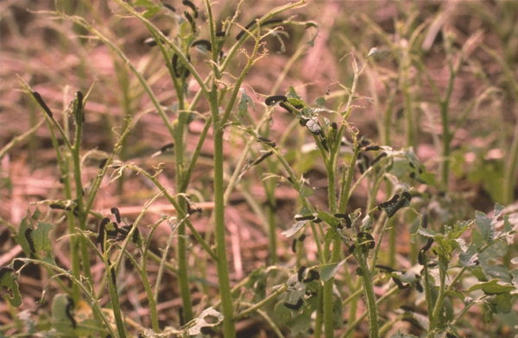
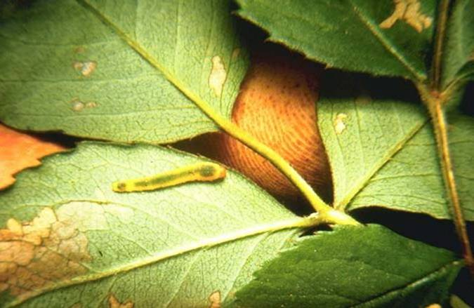
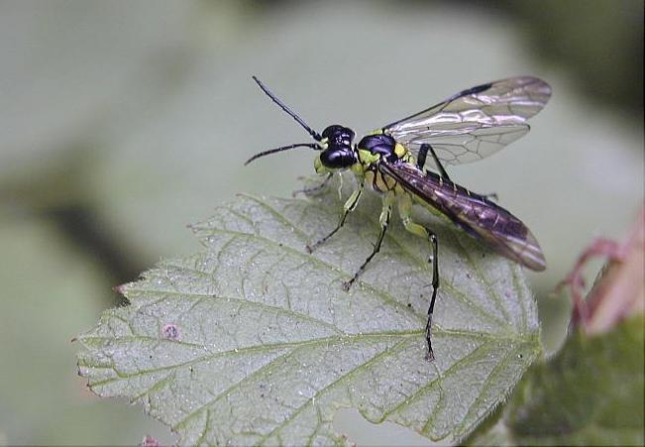
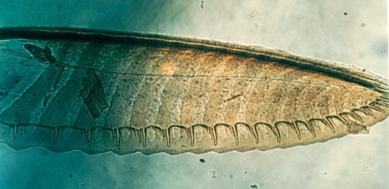
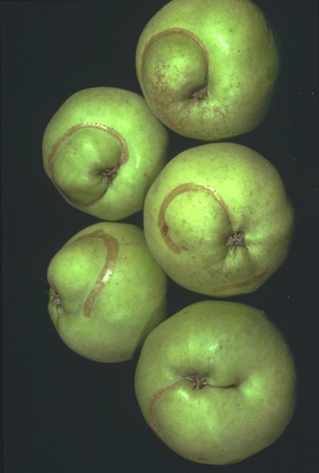
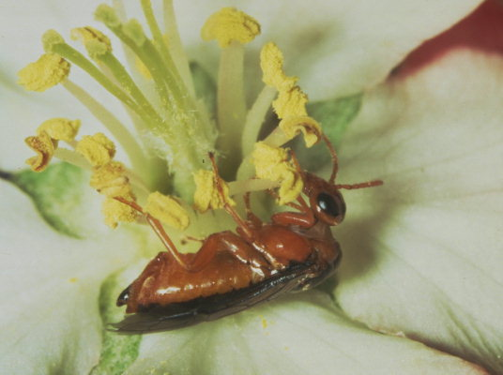
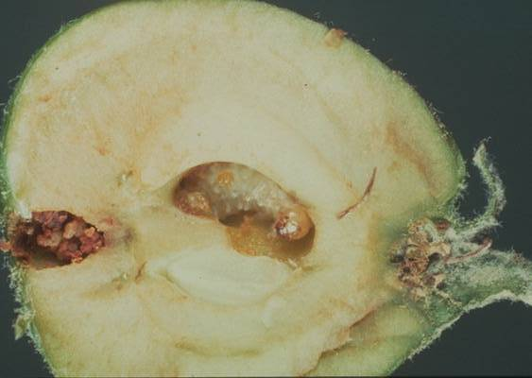
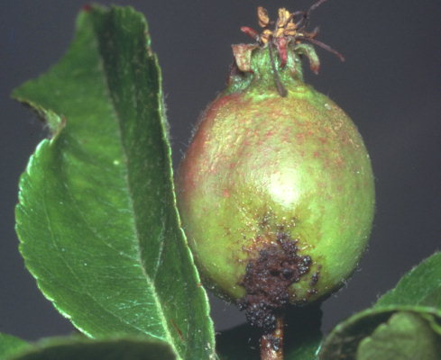
ÖNEMLİ HYMENOPTER FAMİLYALARI
Tenthredinidae (Testereliarılar): Parlak renkli; 10-20 mm; anten çeşitli tiplerde; abdomen yassı - iri; ovipozitörün alt tarafı testere gibi dişli; larva yalancı tırtıl; bitkileri dıştan ya da içten yer; yılda 1 döl verir; kışı pupa döneminde geçirir;
Hoplocampa spp. (H. testudinea Klug., Elma testereliarısı; H. brevis Klug., Armut testereliarısı; H. minuta Christ, Erik testereliarısı), Athalia rosae (L.) (Lahana yaprakarısı), Blennocampa elongatula Klug. (Gül fılizburgusu),
Caliroa (=Eriocampoides) limacina Retz. (Kirazsülüğü); orman ağaçlarında Croesus septemtrionalis (L.) ve Trichocampus viminalis (Fall.)...
Athalia rosae ♀ ve turpta zararı
Caliroa limacina
yumurtlama
zararı
Hoplocampa sp. ♀

Slide 4
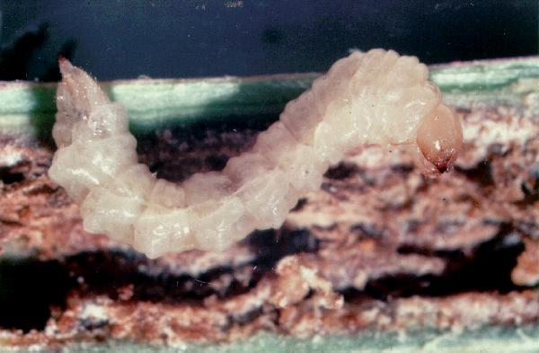
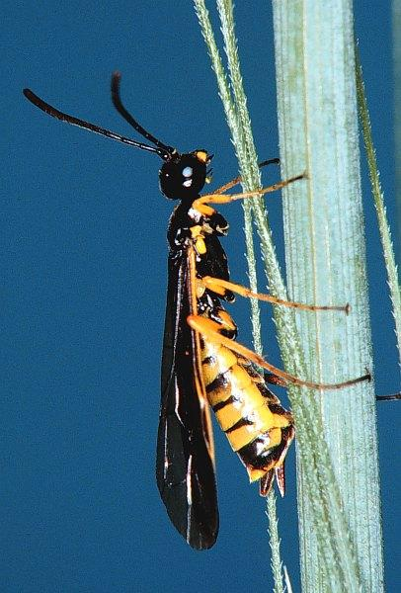
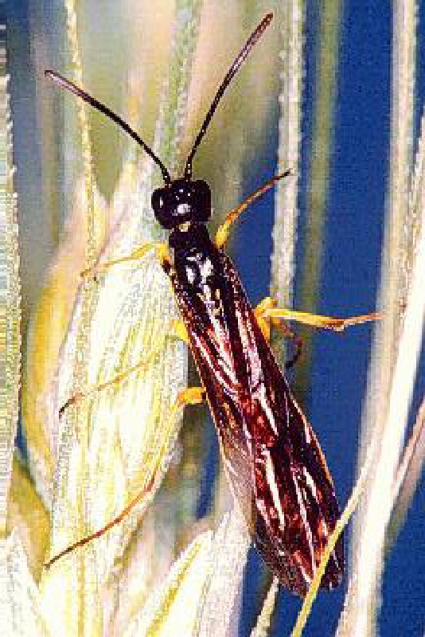
Cephidae (Saparıları): İnce, uzun, 10 mm; baş küre şeklinde, anten çok segmentli; kanatlar dar; abdomen çok uzun; çoğunluk otsu bitkilerin içinde yaşayan larva ‘’S’’ şeklinde kıvrık duruşlu; abdomen bacakları yok;
Cephus pygmaeus (L.) (Ekin saparısı);
Janus compressus F. (Armut fılizarısı),
Hartigia sp. larva
Cephus sp.
Cephidae

Slide 5
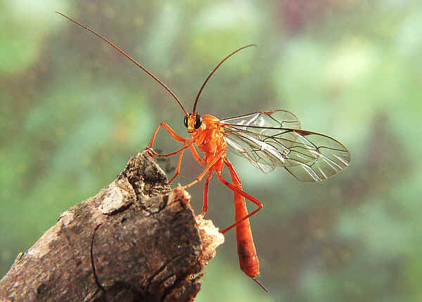
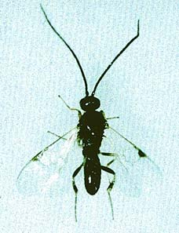
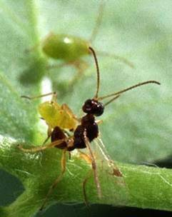
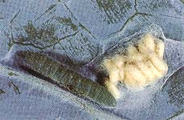
Ichneumonidae (Asalakarılar): 5-20 mm; çoğunluk siyah; anten çok segmentli ve filiform; ovipozitör bazen vücuttan uzun; çoğunlukla larva-pupa asalağı;
Pimpla spp.
Braconidae: Ençok 15 mm; tıknaz, madensel renkli; görünüş ve yaşayışları ichneumonidlere benzer; ancak çoğunda gelişmesini tamamlayan larva konukçu vücudu dışına çıkarak koza içinde pup olur; bazen poliembriyoni görülür;
Bracon (Habrobracon) hebetor
☻
Ichneumonidae
Megarhyssa sp.
siricidlerin asalağı
☻
Ichneumonidae
Braconidae
Apanteles sp.
Braconidae
Peristenus sp.
Braconidae
Cotesia sp.
Braconidae

Slide 6
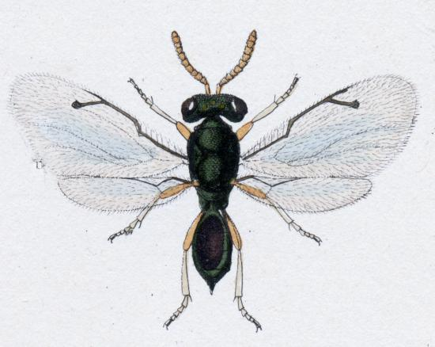
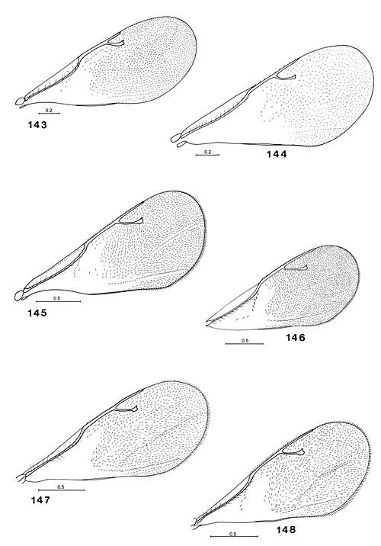
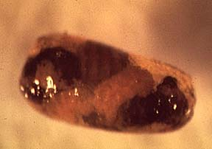
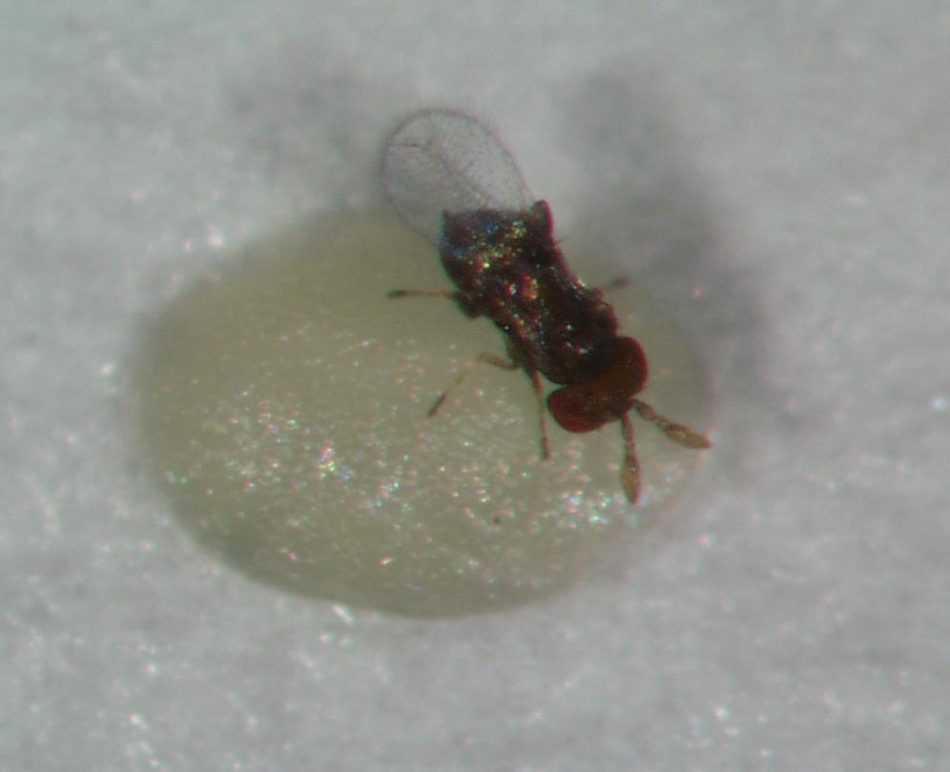
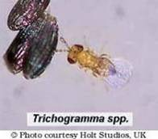
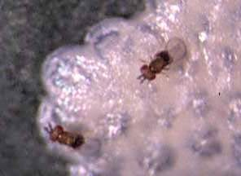
Trichogrammatidae: 0.3-1 mm; kanatlar hafif tüylü; damar sayısı azalmış; yumurta asalağı;
Trichogramma spp. (T. evanescens Westw.,T. minutum Riley)
Chalcidoidea kanat
Anaphes
sp.
pupa
Mymaridae
Trichogramma sp & konukçusu Ostrinia sp
yumurta kümesi
Trichogrammatidae

Slide 7
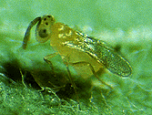
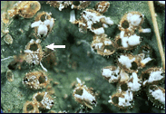
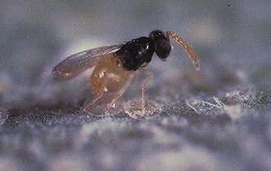
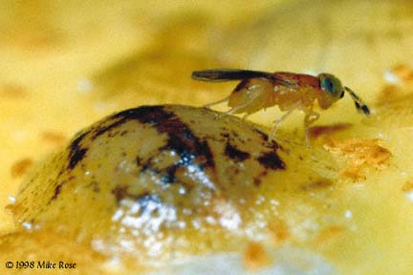
Aphelinidae: 1 mm’den kısa; kanatlarda damar sayısı azalmış; coccoid, afit ve aleyrodidlerin parazitoidleri; bazı türler hiperparazit;
Aphelinus mali (Hald.), Aphytis spp. (A. melinus DeBach, A. lingnanensis Comp., A. chrysomphali (Mercet), A. aonidiae Mercet), Aspidiotiphagus citrinus (Craw), Coccophagus spp. (C. scutellaris (Dalm.), C. lycimnia Wlk.), Prospaltella spp. (P. berlesei (How.), P. perniciosi Tower, P. aurantii How.)
Encyrtidae: 2-3 mm; metalik; kanatlarda damar sayısı azalmış; çoğu afit ve coccoidleri parazitler; bazılarında poliembriyoni görülür; yumurta-larva asalağı; Leptomastix spp. (L. dactylopii How., L. flavus Mercet), Leptomastidea abnormis Gir.; Anargyrus spp. (A. pseudococci (Gir.), A. bohemani Westw.), Metaphycus spp. (M. parvus Mercet, M. punctipes Dalm.), Ageniaspis fuscicollis Dalm., Microteris lunatus Dalm., Paralitomastix spp. (P. pyralides Ashm., P. varicornis Nees), Chiloneurus claviger Thomax, Anicetus italicus Mas.
Eretmocerus
sp. ♀
Encarsia sp.
çıkış delikleri
Encarsia sp.
Aphelinidae
Encyrtidae
Metaphycus sp. &
konukçusu Coccus sp.

Slide 8
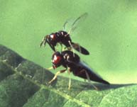
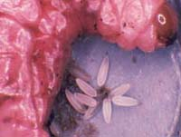



çiftleşme
Pteromalidae
yumurtalar
Pteromalidae: Siyah; metalik yeşil-bronz; kanatlı-kanatsız; kanatlarda damar sayısı azalmış; larva-pupa asalağı...
Scutellista cyanea Motsch., Pteromalus puparium L.;
pamuk
elmasına
yumurtlama
Catolaccus sp.
Catolaccus sp. larvası
konukçu larva üstünde
Pteromalidae

Slide 9






Scelionidae (Yumurtaasalakları): Ufak; tıknaz; anten ucu kalın; kanat damarları iyice azalmış; yumurta asalağı;
Trissolcus (Asolcus) spp. Süne’ nin yumurta asalağı...
Cynipidae (Urarıları, Galarıları): 2-6 mm; kanat damarları azalmış; ovipozitör uzun; heterogonie görülür; konukçuya özelleşmiş; urlar çoğunlukla meşelerin çeşitli yerlerindedir; bazı türlerin urlarında tek larva; bazılarında da birden çok larva var; urlar tanen içerdiğinden dericilik ve eczacılıkta önemli;
Cynips spp.;
Trissolcus sp. &
Nezara viridula yumurtaları
Scelionidae
Cynipidae

Slide 10






Sokucu iğne
Vespidae (Yabanarıları): çoğu siyah renkli; sarı beyaz-kahverenkli işaretli; sosyal yaşayışlı / teksel yaşayışlı; sosyal yaşayışlı olanlar, kemirilmiş sellülozlu maddeleri ince tabakalar haline getirip, yuva yapmada kullanır; bir yabanarısı toplumunda kraliçe, işçiler ve erkekler vardır; mevsimlik olan toplumdan sadece kraliçe kışlar ve ertesi ilkbaharda yeni toplumu meydana getirir; larvalar genellikle hayvansal besinle beslenir; Ovipozitör sokucu iğneye dönüşmüş
Vespa spp.
☻
Vespa sp. kışlamış dişi
Vespula germanica
V. germanica
kışlayan ♀’den gelişen
ilk döl dişi
Vespidae

Slide 11








Formicidae (Karıncalar): baş irice, anten dirsekli; sosyal yaşarlar; kraliçe, erkek ve işçi kastları var; kraliçe iri ve kanatlı; kanatlar çiftleşmeden sonra koparılır; erkek çok küçük ve kanatlı; çiftleşmeden sonra ölür; işçiler steril, kanatsız dişilerdir; karıncalar hayvansal veya bitkisel maddeleri yer; afitlerin salgıladığı şekerli maddeleri seven türler onları korur;
Formica, Monomorium, Camponotus, Messor, Lasius spp.
kraliçe apter
kraliçe alatae
işçi
erkek

Slide 12


Apidae: Yabanarılarından larvalarını bal-polen ile beslemeleri ile ayrılır; onlardan ufak; arka bacak toplayıcı; bitki döllenmesinde önemli; teksel yaşayan türler de var...
Apis mellifera (mellifica) L. (Balarısı), Bombus spp. (Kıllıarılar) (B. lapidarius L.- thorax siyah; B. agrorum F.-gri, B. pratorum L.-siyah-sarı), Xylocopa violacea L. (Morarı).
Apidae

Slide 13


BÖCEK İÇEREN YEMEK TARİFLERİ
WORM FRITTERS
(Sharon Elliot Head Chef, New York Parties)
1/3 cup creamed corn
1/3 cup canned corn
3 to 4 tablespoons corn meal
1 large egg
3 tablespoons all-purpose flour
1/4 teaspoon baking power
1/8 teaspoon salt
pinch nutmeg
pinch pepper
3 1/2 tablespoons butter
1/2 cup corn oil
3/4 cup dried whole mealworms or wax worms
Beat egg until light and add corn. Add flour, corn meal, baking powder,
salt pepper and nutmeg. Melt butter and mix together. Roll in worms.
Ladle 1/2 ounce portions into deep fryer containing hot oil. Serve hot with
plum sauce. Makes 25 very small fritters.

Slide 14
CHOCOLATE CHIRPIE CHIP COOKIES
(by Kathy Gee and Julie Stephens)
2 1/4 cup flour
1 tsp. baking soda
1 tsp. salt
1 cup butter, softened
3/4 cup brown sugar
1 tsp. vanilla
2 eggs
1 12 oz bag chocolate chips
1 cup chopped nuts
1/2 cup dry roasted crickets
Preheat oven to 375 degrees. In a small bowl, combine flour, baking soda
and salt; set aside. In large bowl, combine butter, sugar, brown sugar and
vanilla; beat until creamy. Beat in eggs. Gradually add flour mixture and
insects, mix well. Stir in chocolate chips. Drop by rounded measuring
teaspoonfuls onto ungreased cook sheet. Bake for 8-10 minutes.

Slide 15
TOFFEE SURPRISE
(by Peggy Thomas)
3/4 cup tightly packed brown sugar
1/3 cup butter
1/2 cup live mealworms (you can get them at a pet shop or bait shop)
1/2 cup semisweet chocolate chips
colander
paper towel
cookie sheet
9 inch square baking pan
Mealworms come in a container with either bran or crumpled newspaper.
To separate the mealworms from the packing material, place in colander
and gently toss. Remove dead mealworms and any other bits of debris.
Wash mealworms in colander under cool water. Place on paper towel and
pat dry. They are now ready for cooking.
Place paper towel on cookie sheet. Spread mealworms on paper towel and
place in 200 degree oven for one to two hours until they are thoroughly
dry and crunchy. They are now dry roasted.
Butter baking pan. Coarsely chop dry roasted mealworms and set aside.
Carefully heat sugar and butter in saucepan until boiling. Stir over medium
heat for seven minutes. Remove from heat and stir in roasted insects. Pour
into pan.
Sprinkle chocolate chips over hot mixture and cover pan for five minutes
or until chocolate melts. Remove cover and spread melted chocolate
evenly over toffee. While still warm, cut into 1 1/2 inch squares.
Refrigerate until firm.

Slide 16
GRASSHOPPER FRITTERS
(from 'Ronald Taylor's "Butterflies in My Stomach“)
3/4 cup sifted flour
1 teaspoon baking powder
1 teaspoon salt
3/4 cup milk
1 egg slightly beaten
1 cup grasshoppers
Sift flour, baking powder and salt together into a bowl. Slowly add milk
and beat until smooth. Add egg and beat well. Pluck off grasshopper
wings and legs, heads optional. Dip insects in egg batter and deep fry. Salt
and serve
☻

Slide 17
BÖCEK ÖKOLOJİSİ

Slide 18
BÖCEK ÖKOLOJİSİ
Ökoloji, "Organizmaların yaşama yerlerinde incelenmesi"dir. Ökoloji, genel olarak, "Organizma veya organizma gruplarının, çevreleri ile karşılıklı etkileşimlerinin araştırmasından ya da bunlar ile çevrelerinin etkileşmelerinden sözaçan bilim" olarak tanımlanabilir.

Slide 19
Bazı böceklerin yumurta sayıları
Tür | Yumurta (adet)
Melanogryllus desertus (Orth.) | 3.700
Helicoverpa (= Heliothis) armigera (Lep.) | 3.000
Corydalis cortuna (Neu.) | 2.000-3.000
Acheta domesticus (Orth.) | 2.600
Leptinotarsa decemlineata (Col.) | 2.400
Ceroplastes sinensis (Hom.) | 2.000
Laphygma frugiperda (Lep.) | 1.000
Bombyx mori (Lep.) | 800
Ostrinia (=Pyrausta) nubilalis (Lep.) | 600

Slide 20
Biyolojik evre: Yumurta, larva, pupa (varsa) ve ergin dönemleri biyolojik evredir.
Gelişme dönemi: Yumurta döneminden başlayıp ergin hale gelinceye kadar böceklerin geçirdiği biyolojik dönemler veya süreye gelişme dönemi denilir.
Döl: Bir böcek türünün yumurta evresinden başlayarak tekrar yumurta evresine gelmesine döl denilir.
Ömür: Ergin evresinin süresidir. Ör. Balarısı kraliçesi 5, Formicid kraliçesi 12 ve Termit (Isoptera) kraliçesinin 15 yıl yaşadığı bildirilmektedir.
Diyapoz: Ara verme anlamına gelir ve şartlar uyguna döndüğünde belirli fizyolojik olaylar tamamlanmamış ise böcek gelişmesine devam edemez.

Slide 21
C.capitata’nın çeşitli dölleri için hesaplanan birey sayıları
Döl | Birey sayısı (adet)
1 | 300
2 | 45.000
3 | 6.750.000
4 | 1.012.000.000
5 | 161.800.000.000
6 | 24.270.000.000.000
7 | 3.640.000.000.000.000
8 | 546.000.000.000.000.000
9 | 71.911.250.000.000.000.000
10 | 10.786.687.500.000.000.000.000

Slide 22
Böceklerin olağanüstü çoğalmalarını önleyen bazı etkenler vardır.
Çevre direnci adı altında toplanan bu etkenlerin etkileri sonucu, böceklerde azalma çoğalma görülür.
Bu etkenlere Sınırlayıcı etkenler denilir.

Slide 23
SINIRLAYIC ETKENLER
1. CANSIZ ETKENLER
İklim
        Isı
        Su
        İklim etkenlerinin işbirliği
Işık
Toprak
Atmosfer gazları
Fizikokimya ve kimya etkenleri
Yerçekimi ve basınç
2. CANLI ETKENLER
    Besin
    Dişmanlar
    Nüfus (Popülasyon) yoğunluğu

Slide 24
CANSIZ ETKENLER
İklim
Isı
Böceklerde gelişme süresi
Canlı kalma oranı
Belirli sınırlar Içerisinde sıcaklığın artışıgelişme süresini kısaltır
t (T - C)=Th.C.
t: Gelişme süresi
T: Ortam sıcaklığı
C: Gelişme eşiği
Th.C.: Termal konstant (sabit)

Slide 25
Gelişme eşiği: Bir böceğin herhangi bir döneminin veya bir dölünün gelişebilmesi Için gerekli en düşük sıcaklık derecesidir, bu sıcaklığın altında gelişme yoktur.
Termal konstant: Bir dönem veya dölün tamamlanabilmesi Için gerekli sıcaklık derecesi ve gün çarpımıdır ve günderece olarak ifade edilir.

Slide 26
Bir böceğe ait C ve Th.C. değerlerini bulabilmek Için, o türün iki ayrı sıcaklık ortamındaki gelişme sürelerinin bilinmesi gereklidir.
Örneğin: Ceratitis capitata 35ºC sıcaklıkta gelişmesini 15 günde ve 15ºC de ise 130,4 günde tamamlıyor.
15(35-C)=Th.C. ve 130,4(15-C)=Th.C.
15(35-C)=130,4(15-C)
C=12,4oC
15(35-12,4)=Th.C
Th.C.=339 günderece

Slide 27

Spodoptera exigua (Lep.) larvalarının gelişme hiperbolü
t=Th.C./T-C formülü kullanılarak değişik T sıcaklıklarındaki gelişme süreleri bulunabilir. Bu değerler koordinatlar sistemine işaretlenecek olursa Hiperbol meydana gelir. Bu hiperbol o böcek türünün gelişmesi üzerinde sıcaklığın etkisini gösterir.

Slide 28
CANSIZ ETKENLER
İklim
Su
Böceklerin vücudunun büyük kısmı (erginlerde %50-60, larvalarda %70-90) sudan oluşmaktadır.
Böcekler suyu genellikle yedikleri besinden alırlar.
Böceklerde derinin waks tabakası ve trakee sistemi vücut suyunun kaybını önlemede önemli rol oynar.
Nem böceklerde gelişme süresi ve canlı kalma oranını etkiler

Slide 29
CANSIZ ETKENLER
İklim
İklim etkenlerinin işbirliği
Böceklerde sıcaklık ve nemin birlikte etkisi çok önemlidir.
Böcekler, değişik sıcaklık derecesi ve orantılı nem koşullarına sahip özel bölmelerde (İklim odacıklarında) yetiştirilecek olursa, her bir bölmeye konulmuş olan, belirli sayıdaki yumurta, larva ve pupadan bir kısmının gelişmesini tamamlayarak bir sonraki evreye geçtiği, diğerlerinin ise öldüğü görülür. Eğer, bu değişik sıcaklık derecesi ve nem değeri çiftlerine ait odacıklarda saptanan ölü (veya canlı) yüzde oranları bir koordinatlar sistemine işlenir ve aynı ya da yakın değerde olanlardan eğriler geçirilirse, iç içe birtakım kapalı çizgilerden meydana gelen ÖLÜM DİYAGRAMI ortaya çıkar. Ölümün en az olduğu orta kısım Vital optimumdur.

Slide 30

Cydia pomonella krizalitlerinin ölüm diyagramı

Slide 31

Dünyanın bazı şehirlerine ait klimogramlar ve Ceratitis capitata’nın gelişme alanları
Bir böceğin belirli bir yerde gelişip gelişemeyeceğini tahmin Için Klimogram ve vital optimum ve optimum alanlarından yararlanılır.
Klimogram: Bir yerin aylık sıcaklık ortalamaları ile aylık ortalama orantılı nem veya aylık yağış miktarlarının birlikte çizilmiş krokisidir.

Slide 32
CANSIZ ETKENLER
Işık
Böcekler
  ışığın yoğunluğu (şiddeti)
  Rengi (dalga boyu)
  Süresi tarafından etkilenir.
  Böceklerin ısşığa karşı tepkileri türe ve biyolojik döneme göre değişir.
  Işığın şiddeti ökolojik yönden önemlidir.
  Aphidler’de kanatlı formların ortaya çıkışı ve çoğalma şeklinde değişikliğe neden olur.
  Gün uzunluğu birçok böceği etkiler. Pekçok böcekte diyapozun nedenleri arasında ışıklanma süresi büyük yer tutar.

Slide 33
CANLI ETKENLER
Besin
Böcekler beslenme durumları yönünden,
  Monofag (bir tek bitki türü ile beslenen) (Coğrafi yayılışlarında bitki, sınırlayıcı bir etken olarak ortaya çıkar)
  Oligofag (birkaç, birbirine yakın akraba bitki ile beslenen)
  Polifag (çeşitli bitkiler ile beslenen)
Besinin çeşidi de böceklerin gelişme süresi, gelişmesini tamamlayan birey sayısı (ölüm oranı) ve iriliği bakımından etkiler.

Slide 34
CANLI ETKENLER
Düşmanlar
CANLI ETKENLER
Nüfus (Popülasyon) yoğunluğu
Nüfus yoğunluğu arttıkça ömür azalır,
Nüfus yoğunluğu arttıkça dişilerin koyduğu yumurta sayısı azalır.

Slide 35



Slide 36



Slide 37



Slide 38



Slide 39


Slide 40
TARIMSAL SAVAŞ NEDİR?

Slide 41
TARIMSAL SAVAŞ
A. İnsanlığa etkileri
1. İnsan populasyonlarına direkt etkiler ( medical zararlılar)
2. İnsan populasyonlarına indirekt etkiler( besin kaynakları )
3. Ekonomik önem
a. Üretimin azalması
b. Maliyetin artışı
B. Tarihçe
1. İnsektisitler öncesi dönem
2. İnsektisit dönemi

Slide 42
BİYOLOJİK ÇEŞİTLİLİK
NEDİR ?
NİÇİN ÖNEMLİDİR ?
BİYOLOJİK ÇEŞİTLİLİĞİN KATEGORİLERİ ?
genetik çeşitlilik
tür çeşitliliği
ekosistem çeşitliliği
kültürel çeşitlilik

Slide 43
ZARARLI NEDİR ?
İNSANLARIN AKTİVİTELERİNİ , SAĞLIĞINI ,
ARAZİSİNİ , VEYA OBJEKTİFLERİNİ BOZAN
TÜR
İnsanlık için sınırlı bir kaynakla rekabet
Zararlılık insanlığın değer yargılarına bağlı
bir antropogenik öngörüdür

Slide 44
BİR BÖCEK NE ZAMAN ZARARLI OLUR?
Bir böcek yeni bir bölgeye girdiğinde
Yeni bir ürün yada konukçu bitki ile karşılaştığında
Bir böcek populasyonundaki değişimler ( Genetik )
İnsanların aktiviteleri ve alışkanlıklarındaki değişimler

Slide 45
BÖCEK EKOLOJİSİ VE ZARARLILIK
Bir türe zararlı diyebilmemiz için , o türün ekolojisi
hakkında bilgi sahibi olmamız gereklidir.
Populasyon dinamikleri
Artış oranı
Doğal düşmanlar
Taşıma kapasitesi

Slide 46
ZARARLI SALGINLARI
Geniş alanlardaki monokültürler
Mevcut besin kaynaklarındaki değişimler
Uygun çevresel koşullar ( Hava koşulları )
Rastgele pestisit kullanımı
Rekabet durumundaki değişimler
Doğal düşman populasyonundaki azalma

Slide 47
ZARARI NE OLUŞTURUR?
ZARARIN NİCELİĞİ
Zarar sonucunda oluşan düşük ürün miktarı ,
zararlının yokluğunda oluşacak pazarlanabilir
üründen daha düşük olur
ZARARIN NİTELİĞİ
Ürünün şekil , ölçü , görünüm veya besin
içeriğini etkileyen zarar

Slide 48
ZARARIN NİCELİĞİ
Ürün kaybı
Diğer streslere karşı düşük bitki (veya hayvan) toleransı
Hastalık taşınması
Yapı ve içeriklerin yıkımı veya imhası

Slide 49
ZARARIN NİTELİĞİ
Pazarlanabilirliğin azalması
Besin içeriğinin azalması
Hastalık taşınması
Estetik kayıp

Slide 50
DİREKT VE İNDİREKT ZARAR
Ürünlerin yediğimiz kısımlarına direkt zarar
veren zararlılar
Bir elmadaki elma içkurdu
Yediğimiz ürünlerin diğer kısımlarında indirekt
olarak zararlı olanlar
Bir elma yaprağı üzerindeki yaprak biti
Bazı zararlıların hem direkt hemde indirekt
zararları vardır

